Slide 1

Visual Studio Code
Code Editor

Slide 2
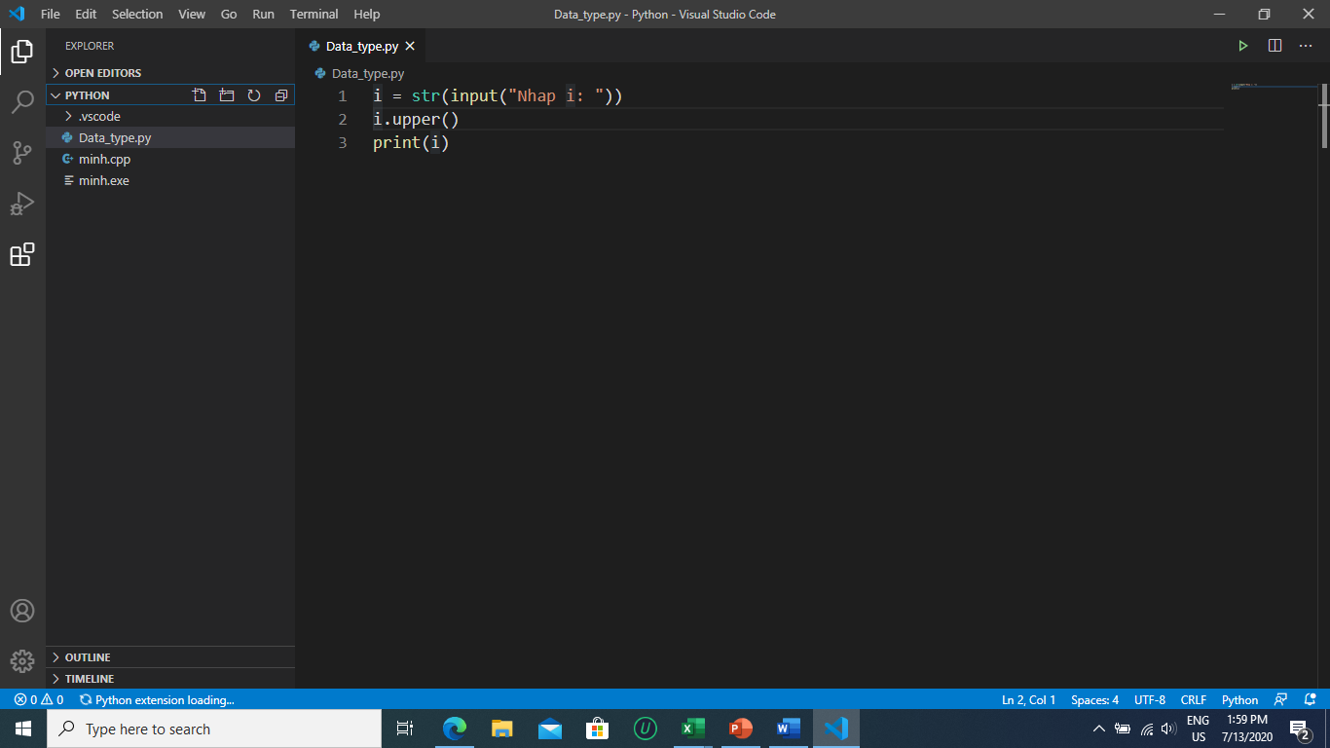
Tạo File
Tạo folder chứa file.
Tạo source file và định nghĩa đuôi định dạng.

Slide 3
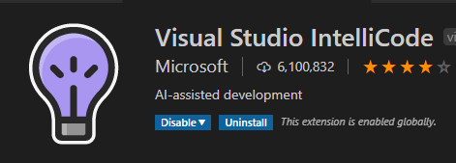
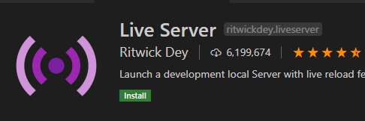
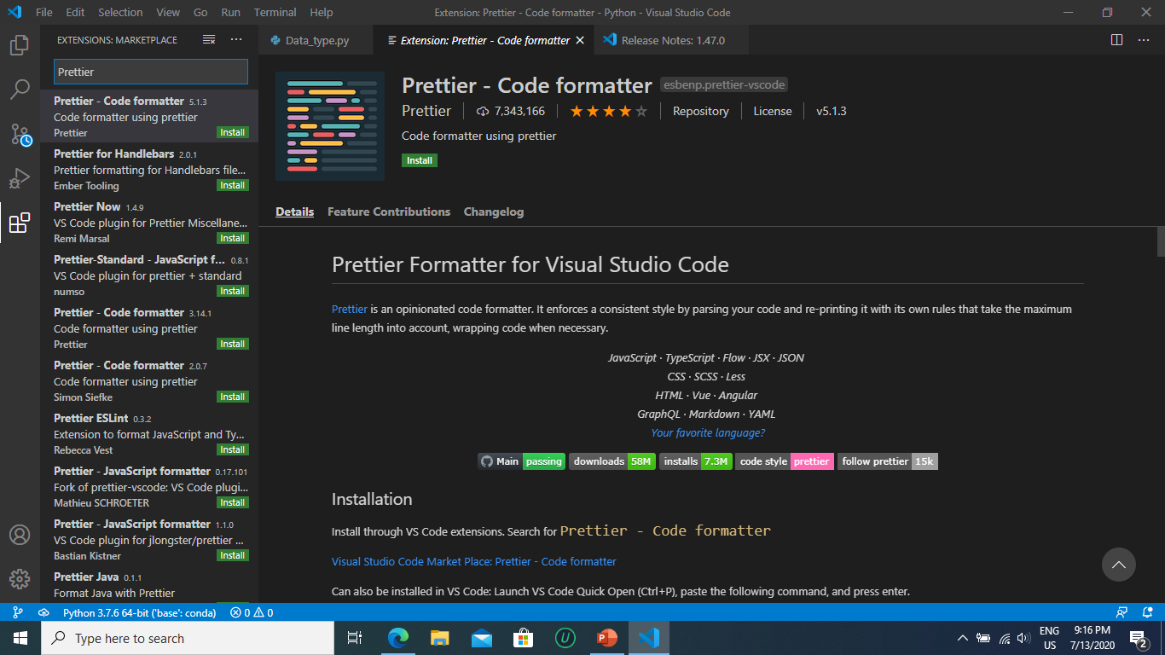
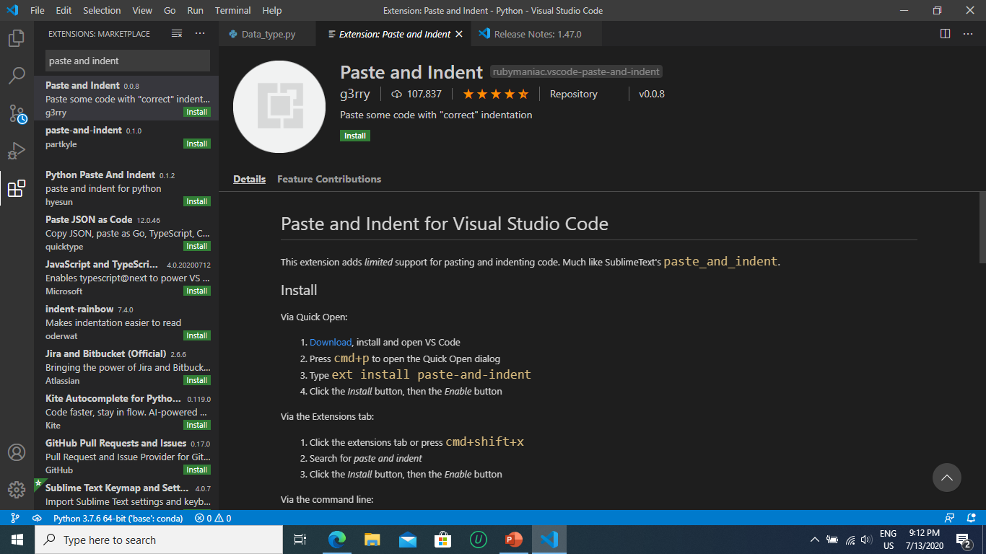
Extension
Visual Studio IntelliCode
Live Server
Paste and Indent
Prettier

Slide 4
Tự động gợi ý code.
Học code của coder để gợi ý code.
Cần máy Ram tốt.
Nhắc lệnh hoặc các parameter.

Slide 5
Extension này sẽ tự động định dạng lại code của bạn sao cho khoa học dễ nhìn nhất mỗi khi bạn tiến hành lưu lại tài liệu đang thao tác.
Code đẹp dễ nhìn không chỉ giúp bạn dễ dàng, nhanh chóng thao tác với code hơn mà còn được đánh giá cao nếu làm việc theo nhóm hay nộp sản phẩm cho khách hàng.

Slide 6
Khi code thường xuyên có những đoạn code giống nhau và có thể tái sử dụng chúng bằng cách copy và paste.
Nếu dán đoạn code đó mà không căn chỉnh vị trí dán thì sẽ phải dùng phím cách hoặc tab để chỉnh lại vị trí từng dòng code.
Extension Paste and Indent sẽ giúp bạn giải quyết việc này rất dễ dàng.Sau khi cài đặt extension này bạn hãy copy một đoạn code rồi dán ở vị trí bất kì. Đoạn code đó sẽ tự động căn lề trái sao cho hợp lý nhất so với code xung quanh.

Slide 7
Intellisense

Slide 8
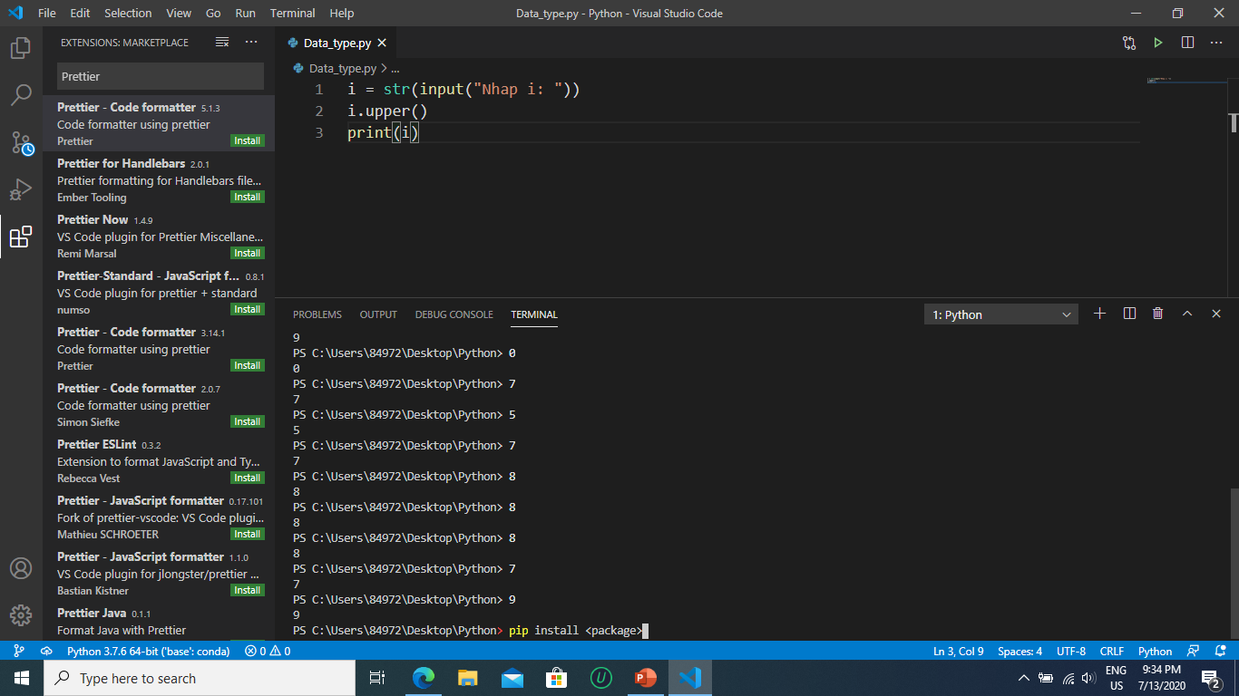
Nhìn vào góc phải
Cài đặt các package
Tại Terminal gõ cú pháp cài đặt pạkage tương ứng theo từng ngôn ngữ.
Ví dụ như Pyhton.
Khi muốn sử dụng thư viện Numpy, Pandas, Matplotlib, Sklearn, … nếu import trực tiếp thì có một vài trường hợp sẽ gây lỗi vì môi trường không tích hợp sẵn các package trên.
Pip install Pandas
Pip install Matplotlib
Pip install sklearn

Slide 9
Chọn môi trường.
Cần cài đặt môi trường để code có thể thực thi. Lấy ví dụ như python thì môi trường có thể là Python v3.7 hoặc Anaconda. Tuy nhiên, sau khi cài đặt môi trường nhưng Vscode vẫn không biên dịch được thì có thẻ là do chưa chọn môi trường.

Slide 10
Thank you for listening Q&A

